Slide 1
Xây dựng văn hoá đạo đức con người Việt Nam hiện nay theo tư tưởng HỒ CHÍ MINH
Nhóm 25

Slide 2
Content
1. Giới thiệu
2. Triển khai thực tế

Slide 3


1. Giới thiệu
Sau hơn 30 năm đổi mới, nước ta đã phát triển trên nhiều lĩnh vực.
Nguồn: Báo chính phủ
So với các lĩnh vực khác, văn hóa chưa có thành tựu và sức ảnh hưởng tương xứng.
Notes:
Thực trạng xây dựng văn hóa và con người Qua hơn 30 năm đổi mới, trong bối cảnh tình hình quốc tế và trong nước có rất nhiều khó khăn, thách thức, chúng ta đã đạt được những kết quả nhất định trong việc xây dựng văn hóa, đạo đức con người. Nhờ đó, đất nước đã
đạt được những thành tựu quan trọng trong phát triển kinh tế - xã hội
Tuy nhiên, Đại hội XIII của Đảng chỉ rõ: So với những thành quả trên lĩnh vực chính trị, kinh tế, quốc phòng, an ninh, đối ngoại, thành quả và sự quan tâm dành cho lĩnh vực văn hóa chưa tương xứng; chưa đủ tầm mức để tác động có hiệu quả xây dựng con người và môi trường văn hóa lành mạnh. Trong khi như chúng ta đã tìm hiểu theo tư tưởng của chủ tịch Hồ Chí Minh văn hóa có vai trò rất quan trọng trong việc tạo ra một xã hội văn minh và con người đạo đức.

Slide 4
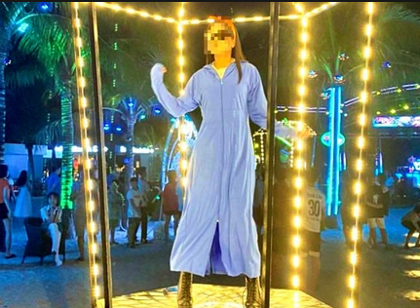



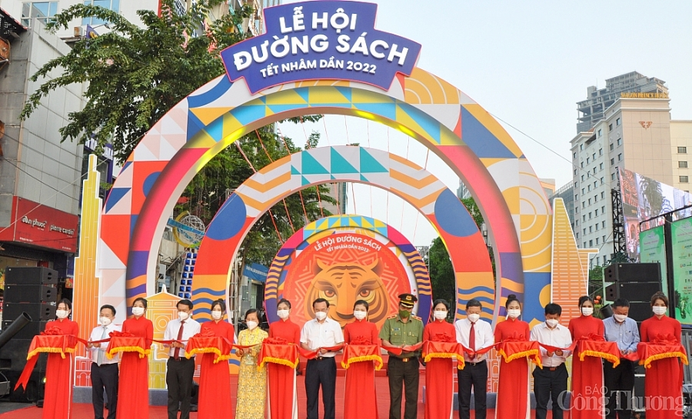
THỰC TRẠNG
Nguồn: Internet
Sự quan tâm không đúng mực tạo điều kiện cho tiêu cực tồn tại
Nguồn: Báo Công thương
Mức chênh lệch về trình độ văn hóa giữa các vùng miền còn lớn
Notes:
Sự quan tâm không đúng mực tạo điều kiện cho tiêu cực tồn tại:
- Những hình ảnh, hoạt động vui chơi giải trí trái thuần phong mỹ tục
- Các tệ nạn xã hội: cờ bạc, ma túy
- Suy thoái về tư tưởng, chính trị, đạo đức ngay trong bộ máy quản lí (nhiều đại án tham nhũng trong năm qua)
- Những di sản văn hóa, truyền thống dân tộc dần bị mai một
- Mức độ chênh lệch về khả năng tiếp cận văn hóa giữa các vùng miền còn lớn, đặc biệt là vùng sâu vùng xa

Slide 5

THỰC TRẠNG
Tầm quan trọng của văn hóa đạo đức
Thực trạng có phần đi xuống của nền văn hóa
Thúc đẩy việc tuyên truyền, xây dựng văn hóa đạo đức con người theo tư tưởng Hồ Chí Minh

Slide 6
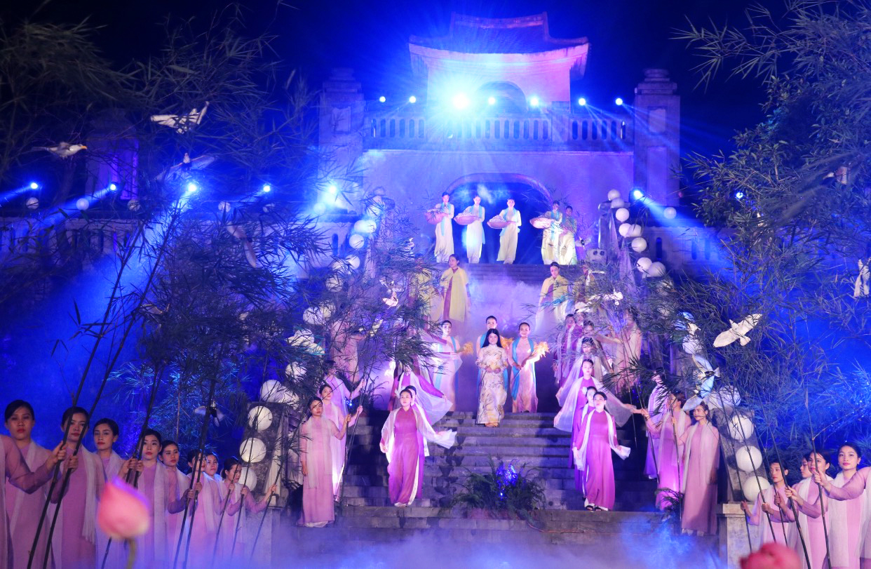
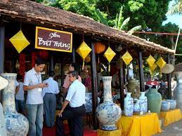
4. Triển khai thực tế
Xây dựng văn hóa
Đẩy mạnh xã hội hóa các hoạt động văn hóa
Festival Áo dài Quảng Ninh
Bát Tràng, tiêu biểu về du lịch làng nghề
Notes:
Thay vì giữ trách nhiệm bảo tồn văn hóa cho một mình Nhà nước, khi thực hiện xã hội hóa giúp huy động nguồn lực từ xã hội, có thể lồng ghép với các hoạt động du lịch quảng bá (hoạt động văn hóa ở các sự kiện festival, quảng bá thông qua du lịch làng nghề), từ đó đem lại nguồn thu tiếp tục đầu tư và duy trì văn hóa truyền thống, đó là bảo tồn một cách bền vững.

Slide 7


4. Triển khai thực tế
Xây dựng văn hóa
Xử lý nghiêm mình các tệ nạn, hoạt động trái thuần phong mỹ tục, tham nhũng.
Phổ biến những nội dung văn hóa lên không gian online
Notes:
Một phần nhờ vào sự phổ biến và tốc độ của không gian mạng, nhiều vụ việc đã được kịp thời phát hiện và xử lý, những vụ án liên quan đến tham nhũng cùng bị xét xử nghiêm mình và công khai (vụ chuyến bay giải cứu những kẻ cầm đầu đã chịu án lên tới tử hình).
Phổ biến các tư liệu văn hóa, phim, kịch cổ truyền lên nền tảng số để phù hợp hơn với xu hướng ngày nay.

Slide 8
THANK YOU

